Slide 1
ESTUDIO TÉCNICO DEL PROCESO PRODUCTIVO

Slide 2

Estudio técnico
El objetivo de este estudio es verificar la posibilidad técnica de la fabricación del producto o la prestación del servicio que pretende realizar con el proyecto. Además, de analizar y determinar el tamaño óptimo, la localización óptima, las inversiones y la organización requerida para realizar la producción.
En resumen, se pretende resolver las preguntas referentes a dónde, cuánto, cuándo, cómo y con qué producir lo que se desea, por lo que el aspecto técnico operativo de un proyecto comprende todo aquello que tenga relación con el funcionamiento y la operatividad del propio proyecto.

Slide 3

Definición del proceso productivo
El proceso productivo es el procedimiento técnico que se utiliza en el proyecto para obtener los bienes y servicios a partir de insumos, y se identifica como la transformación de una serie de insumos para convertirlos en productos mediante una determinada función de producción.
El gestor deberá seleccionar una determinada tecnología de producción (conjunto de conocimientos, equipos y procesos) para desarrollar una determinada función de producción. En el momento de seleccionar la tecnología, hay que considerar los resultados del estudio de mercada, pues esto dictará las normas de calidad y la cantidad que se requiere. Otro aspecto importante que se debe considerar es la flexibilidad de los procesos y equipos, para poder diversificar más fácilmente la producción en un momento dado.
Otro factor primordial es la adquisición y la maquinaria.

Slide 4
ESTUDIO DEL TAMAÑO DEL PROYECTO.
El tamaño del proyecto es su capacidad instalada, y se expresa en unidades de producción por año. La importancia de definir el tamaño, se manifiesta principalmente en su incidencia sobre el nivel de las inversiones y costos que se calculen y por tanto, sobre la estimación de la rentabilidad que podría generar su implementación.
Factores que determinan el tamaño de un proyecto.
La determinación del tamaño responde a un análisis interrelacionados de una gran cantidad de variables de un proyecto.

Slide 5
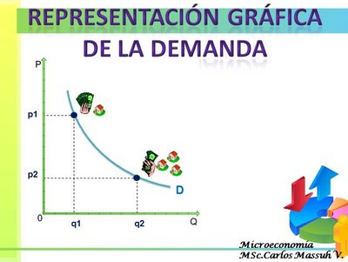
Demanda:
Es uno de los factores más importantes para condicionar el tamaño de un proyecto. El tamaño propuesto sólo puede aceptarse en caso de que la demanda sea claramente superior a dicho tamaño. Si el tamaño propuesto fuera igual a la demanda, no se recomendaría llevar a cabo el proyecto, puesto que sería muy riesgoso.
Cuando la demanda es claramente superior al tamaño, éste debe ser tal que sólo se pretenda cubrir un bajo porcentaje de la demanda, normalmente no más de 10%, siempre cuando haya mercado libre.

Slide 6

Suministros e insumos:
El abastecimiento suficiente en cantidad y calidad de materias primas es un aspecto vital en el desarrolla de un proyecto. Se deberá contar con una lista de proveedores de materias primas e insumos, de manera de disminuir el riesgo en caso del incumplimiento de parte de uno de los proveedores. En caso de que el abastecimiento no sea totalmente seguro se recomienda buscar en extranjero dicha provisión, cambiar de tecnología en caso de ser posible o abandonar el proyecto.

